Slide 1
全文检索定义
全文检索 → 是指计算机索引程序通过扫描文章中的每一个词，对每
一个词建立一个索引，指明该词在文章中出现的次数和位置，当用
户查询时，检索程序就根据事先建立的索引进行查找，并将查找的
结果反馈给用户的检索方式。
更具体点说类似于给整本书的每个字词添加一个标签，
也可以进行各种统计和分析。
例如，它可以很快的回答
“《红楼梦》一书中“林黛玉”一共出现多少次？”的问题。

Slide 2
为什么要使用全文检索
普通sql查询含有大量的select * from 表 like ‘%条件1%’ and ‘%条件2%’ and ‘%条件3%’ and ‘%条件4%’ ………………………….
当like数量达到几十个甚至100来个的时候,就算都创建了index索引,由于like条件过多,当数据量达百万级别时, 很有可能要花费几分钟或者根本查不动.
而此时用全文检索对要查询的字段提前做分词处理,
把分好的词作出现频率,位置等相关记录,
查询效率很有可能是秒级别的.
lucene就是基于全文检索的java技术之一。

Slide 3
lucene所需jar包
lucene就是基于全文检索的java技术之一。
第一个:Lucene-core-4.0.0.jar,
其中包括了常用的文档，索引，搜索，存储等相关核心代码。
第二个:Lucene-analyzers-common-4.0.0.jar，
这里面包含了各种语言的词法分析器，用于对文件内容进行关键字切分，提取。
第三个:Lucene-highlighter-4.0.0.jar，
这个jar包主要用于搜索出的内容高亮显示。
第四个和第五个:
lucene-queries-4.0.0.jar 和 Lucene-queryparser-4.0.0.jar，
提供了搜索相关的代码，用于各种搜索，
比如模糊搜索，范围搜索，等等。

Slide 4
lucene全文检索流程
其它磁盘
数据库
网络
外围查询界面B
3
1
lucene检索系统A
ShanHai
查询
收集
信息
json
xml
5
内容
He once lived in Shanhai.
2
4
磁盘
1
2
3
4
5
收集
索引
存储
索引
提交
参数
查询
索引
返回
结果

Slide 5
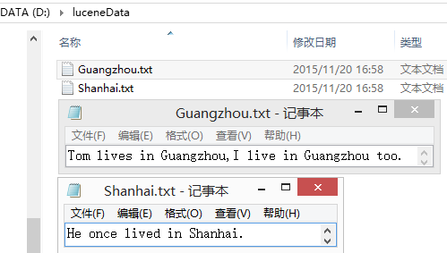
收集索引
1
一. 我们从D盘的luceneData文件夹下
提取各个txt文本.
二. “准备”对txt文本中的内容建立索引.
其它磁盘
1
lucene检索系统A
收集
信息

Slide 6
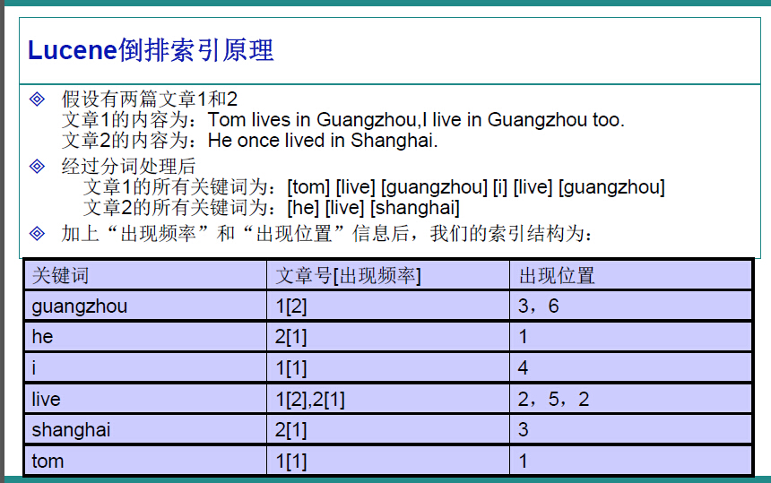
lucene原理
2
lucene会在内存中建立如下类似于数据库的字段和值,或者在磁盘
生成一系列用于索引的文件

Slide 7
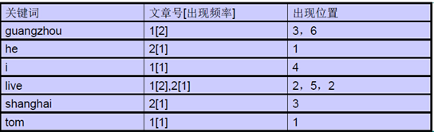
查找索引
3
4
查询提供参数为: Shanhai
1.在关键词字段找到Shanhai
2. 发现文章2中一共出现一次,存在于3个索引位置

Slide 8
查找索引
4
5
外围查询界面B
lucene检索系统A
收集
信息
json
xml
5
内容
He once lived in Shanhai.
4
磁盘
1.把文章2的文本内容提取出来
2.转换成json或xml格式后返回前台展示

Slide 9
参考
主要参考网页:
http://www.cnblogs.com/xing901022/p/3933675.html

Slide 10
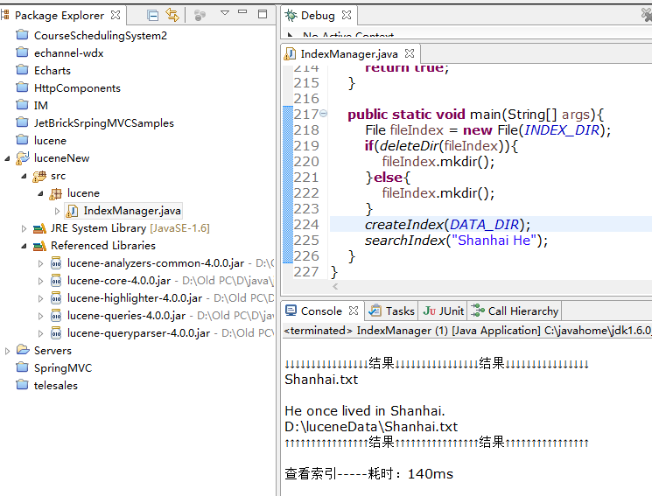
项目
本项目只有一个IndexManager.java文件.
在你的d盘按按第5页建好对应文件后.直接运行main即可

